Slide 1
Redes de Computadores
Dr. Reginaldo Hugo S. dos Santos
Modelo TCP/IP - Endereçamento

Slide 2
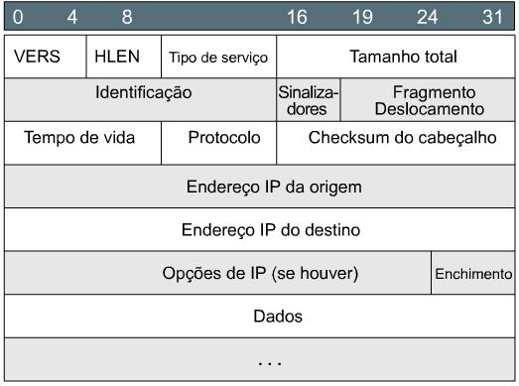
Campos da camada de rede

Slide 3
Campos da camada de rede
o pacote IP consiste em dados de camadas superiores mais um cabeçalho IP, que consiste em:
  versão
    indica a versão de IP usada atualmente (4 bits)
  tamanho do cabeçalho IP (HLEN)
    indica o tamanho do cabeçalho do datagrama em palavras de 32 bits (4 bits)
  tipo de serviço
    especifica o nível de importância que foi atribuído por um determinado protocolo de camada superior (8 bits)
  tamanho total
    especifica o tamanho total do pacote IP, incluindo dados e cabeçalho, em bytes (16 bits)

Slide 4
Campos da camada de rede
identificação
  contém um número inteiro que identifica o datagrama atual (16 bits)
flags
  um campo de 3 bits onde os dois bits de ordem inferior controlam a fragmentação:
    um bit especificando se o pacote pode ser fragmentado
    e o segundo especificando se o pacote
    é o último fragmento em uma série de pacotes fragmentados (3 bits)
deslocamento de fragmento
  o campo que é usado para ajudar a juntar fragmentos de datagramas (16 bits)

Slide 5
Campos da camada de rede
time-to-live
  mantém um contador que diminui gradualmente,
    por incrementos, até zero, momento em que o datagrama é descartado,
    evitando que os pacotes permaneçam infinitamente em loop (8 bits)
protocolo
  indica que protocolo de camada superior receberá os pacotes de entrada
    depois que o processamento do IP tiver sido concluído (8 bits)
checksum do cabeçalho
  ajuda a assegurar a integridade do cabeçalho IP (16 bits)

Slide 6
Campos da camada de rede
endereço de origem
  especifica o nó de envio (32 bits)
endereço de destino
  especifica o nó de recebimento (32 bits)
opções
  permite que o IP suporte várias opções, como segurança (tamanhovariável)
dados
  contêm informações de camada superior
    (tamanho variável, máximo de 64 Kb)
enchimento
  zeros adicionais são adicionados a esse campo
    para assegurar que o cabeçalho IP seja sempre um múltiplo de 32 bits

Slide 7
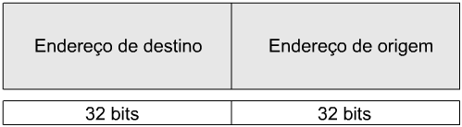
Campos de origem e destino do cabeçalho IP
O endereço IP contém as informações que são necessárias para rotear um pacote através da rede.
Todos os campos de endereços de origem e destino contêm um endereço de 32 bits.
O campo do endereço de origem contém o endereço IP do dispositivo que envia o pacote.
O campo de destino contém o endereço IP do dispositivo que recebe o pacote.

Slide 8

O endereço IP como um número binário de 32 bits
Um endereço IP é representado por um número binário de 32 bits.
  Cada dígito binário pode ser apenas 0 ou 1.
O valor decimal correspondente a cada bit dobra conforme você se move para a esquerda no número binário.
  O valor decimal do 2º bit da direita é 0 ou 2.
  O terceiro bit é 0 ou 4, o quarto bit é 0 ou 8, etc ...

Slide 9
O endereço IP como um número binário de 32 bits
O valor decimal máximo de cada octeto é 255 (o maior número binário de 8 bits é 11111111,
  Da direita para esquerda,
    têm os valores decimais 1, 2, 4, 8, 16, 32, 64 e 128, totalizando 255).
Qual é o valor decimal do octeto realçado na figura?

Slide 10
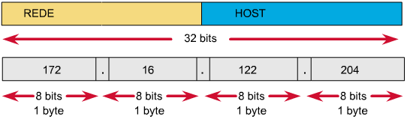
Campos dos componentes de endereço IP
O número de rede de um endereço IP identifica a rede à qual um dispositivo está conectado,
  enquanto a parte do host de um endereço IP identifica o dispositivo específico na rede.
Até três octetos podem ser usados para identificar o número de rede.
Até três octetos podem ser usados para identificar a parte do host de um endereço IP.

Slide 11
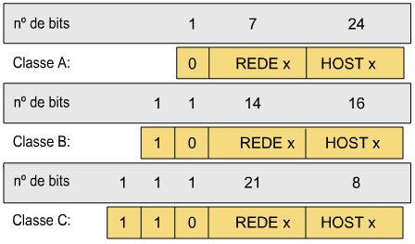
Classes do endereço IP

Slide 12
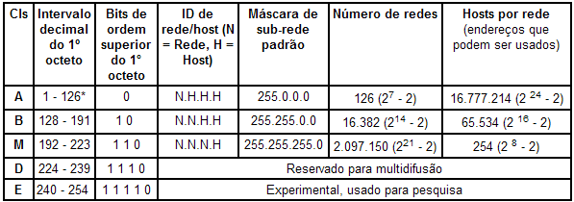
Classes do endereço IP
Classes

Slide 13
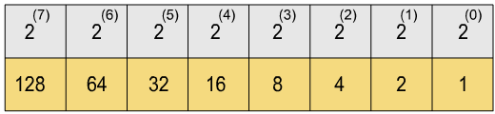
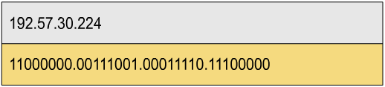
Conversão de binários e decimais

Slide 14
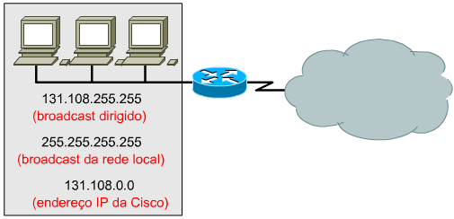
Endereços IP Reservados

Slide 15
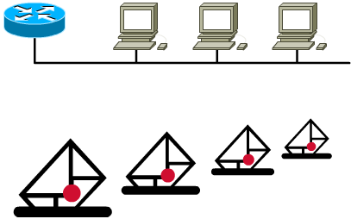
Endereços de Broadcast
Vistos por todos os dispositivos
  Endereço composto totalmente por 1s no campo do host.
Quando enviar um pacote de broadcast por uma rede, todos os dispositivos da rede perceberão.
  Por exemplo, em uma rede com ID 176.10.0.0, um broadcast que chegasse a todos os hosts teria o endereço 176.10.255.255.

Slide 16
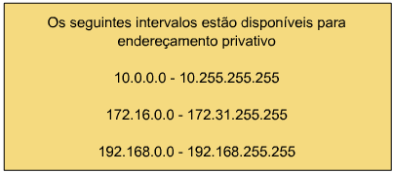
Endereços privativos
Há alguns endereços em cada classe de endereços IP que não são atribuídos.
  Esses endereços são chamados de endereços privativos.
Os endereços privativos podem ser usados por hosts que usam a network address translation (NAT) ou um servidor proxy,
  para se conectar a uma rede pública;
  ou por hosts que não estão conectados à Internet.

